Slide 1




SPIN OFF E START UP UNIVERSITA’ G.’DANNUNZIO

Slide 2





Shaking S.r.l

Slide 3
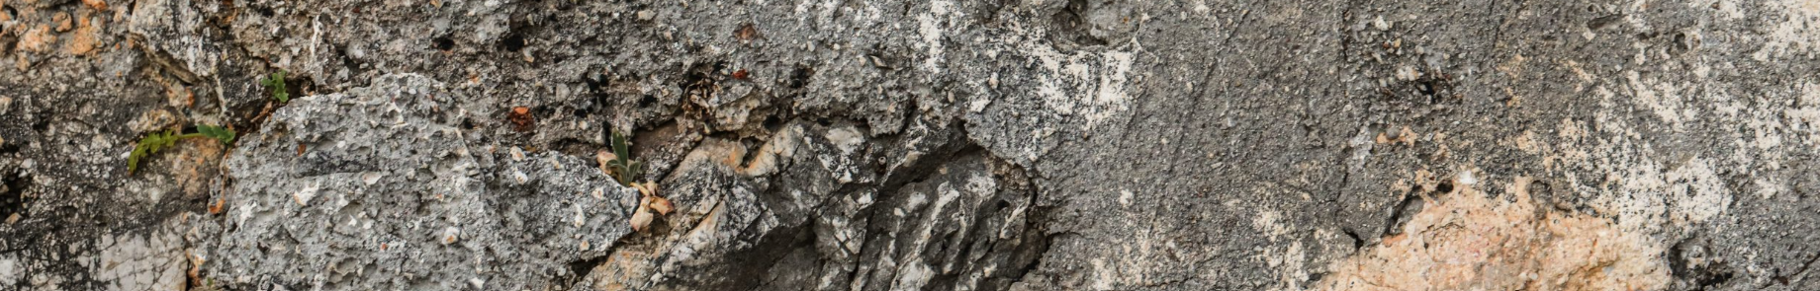
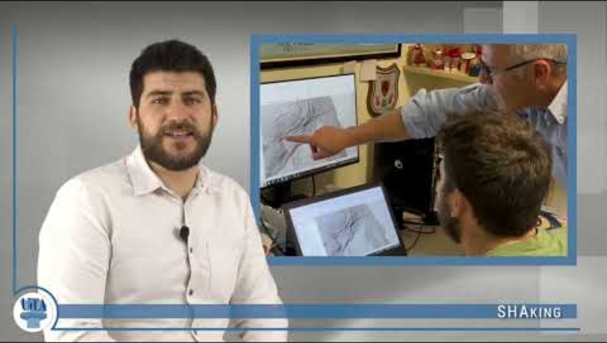

Descrizione
Profilo:
SHAking S.r.l è uno Spin Off autorizzato dell’Università G. d’Annunzio costituito nel 2023 da un gruppo di docenti afferenti al Dipartimento di Ingegneria e Geologia.
Mission:
La Società si propone di perfezionare e applicare metodologie e strumenti innovativi per l’analisi della pericolosità sismica, con particolare attenzione alle infrastrutture strategiche, derivanti dagli effetti primari e secondari di un terremoto, quali la fagliazione in superficie, lo scuotimento ed altri fenomeni geologici di deformazione permanente del terreno.
Servizi:
La società fornisce servizi nel campo della valutazione della pericolosità sismica, attraverso un approccio moderno tipico della geologia del terremoto, e lo sviluppo di metodologie innovative.
Sito web: https://shaking-srl.it/
Link di Knowledgeshare:
https://www.knowledge-share.eu/it/start-up/shaking
Field and numerical solutions for seismic hazard and risk assessment
TITOLO RIASSUNTIVO DELL’INVENZIONE:

Slide 4



Innovazione
La componente metodologica e tecnologica innovativa (Methodology Innovation) consiste nel creare nuovi strumenti di calcolo e/o perfezionare e ammodernare metodi quantitativi esistenti per la parametrizzazione delle sorgenti sismogenetiche e per l’utilizzo di approcci probabilistici per la stima della pericolosità da fagliazione superficiale. Ambizione del progetto è quello di creare e sperimentare i nuovi metodi per un efficace trasferimento ai professionisti che lavorano nelle Scienze della Terra mediante appropriati corsi di formazione (Methodology & knowledge transfer). L’applicazione e la sperimentazione della metodologia innovativa si basa su un protocollo procedurale che prevede la caratterizzazione di sorgenti sismogeniche potenzialmente pericolose per l’infrastruttura di riferimento (Data Acquisition), l’elaborazione di dati ottenuti mediante specifiche metodologie deterministiche o probabilistiche (Data Processing) e la restituzione dei risultati (Data Visualization) in termini di carte tematiche di zonazione nell’intorno di strutture geologiche potenzialmente pericolose e funzioni di pericolosità.
Titolo rappresentativo del brevetto:

Slide 5
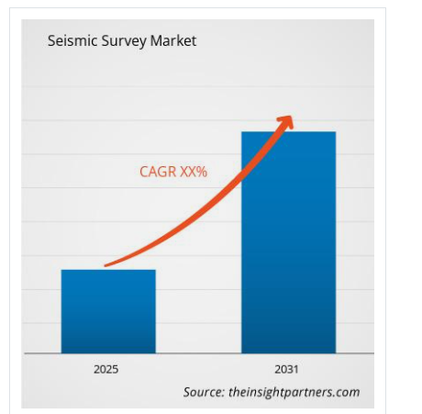


Si stima che il mercato globale delle indagini sismiche crescerà entro la fine del 2030, crescendo con un CAGR del 3,96% . La crescita del mercato può essere attribuita principalmente alla crescente domanda di energia, principalmente petrolio e gas, da parte di diversi settori di utilizzo finale e alle crescenti attività di esplorazione di petrolio e gas in tutto il mondo.
Source: https://www.theinsightpartners.com/it/reports/seismic-survey-market
Mercato
Titolo rappresentativo del brevetto:
3,96%

Slide 6


Problema
Titolo rappresentativo del brevetto:
Il rischio sismico è una questione che assume rilievo soprattutto in considerazione dei potenziali danni alle cose e alle persone.
Quando una forte scossa si verifica in un territorio desertico il problema della sua mitigazione di fatto non sussiste. Sussiste invece in relazione all’intensità dell’attività umana su di un determinato territorio soprattutto se correlata alla presenza di un’elevata densità di edifici e infrastrutture strategiche.

Slide 7



Tecnologia
Titolo rappresentativo del brevetto:
L’azienda adotta un protocollo procedurale che prevede la caratterizzazione di sorgenti sismogeniche potenzialmente pericolose per l’infrastruttura di riferimento (Data Acquisition), l’elaborazione di dati ottenuti mediante specifiche metodologie deterministiche o probabilistiche (Data Processing) e la restituzione dei risultati (Data Visualization) in termini di carte tematiche di zonazione nell’intorno di strutture geologiche potenzialmente pericolose e funzioni di pericolosità.

Slide 8

Punti di forza e debolezza delle attuali tecnologie
Titolo rappresentativo del brevetto:
Le tecnologie per l'analisi del rischio sismico, hanno il vantaggio di quantificare il rischio sismico in modo strutturato, consentendo una valutazione più precisa delle strutture e dei territori. Tuttavia, questi strumenti possono essere complessi da utilizzare e non sempre tengono conto di tutti gli elementi che possono influenzare la risposta sismica.

Slide 9


Killer Application
Titolo rappresentativo del brevetto:
Analisi della pericolosità sismica da scuotimento e da fagliazione in superficie
Studi e metodologie di studio di geologia del terremoto
Rischio sismico

Slide 10

TRL/Call to action
Titolo rappresentativo del brevetto:
L’azienda fornisce servizi nel campo della pericolosità sismica, utilizzando un approccio moderno e sviluppando metodologie innovative per la valutazione della pericolosità, partendo dalla raccolta di parametri di faglia attiva/sismogenetica fino allo sviluppo e all'applicazione di modelli probabilistici per l'analisi della pericolosità sia da scuotimento che da fagliazione in superficie. Si stima che il mercato globale delle indagini sismiche crescerà entro la fine del 2030, crescendo con un CAGR del 3,96%

Slide 11
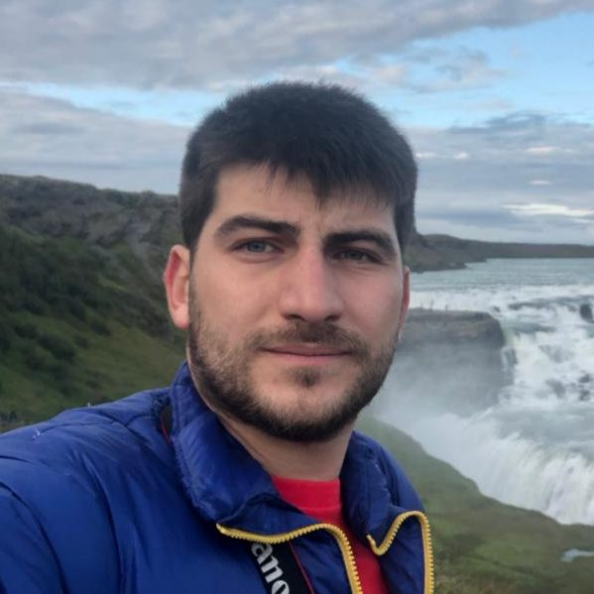
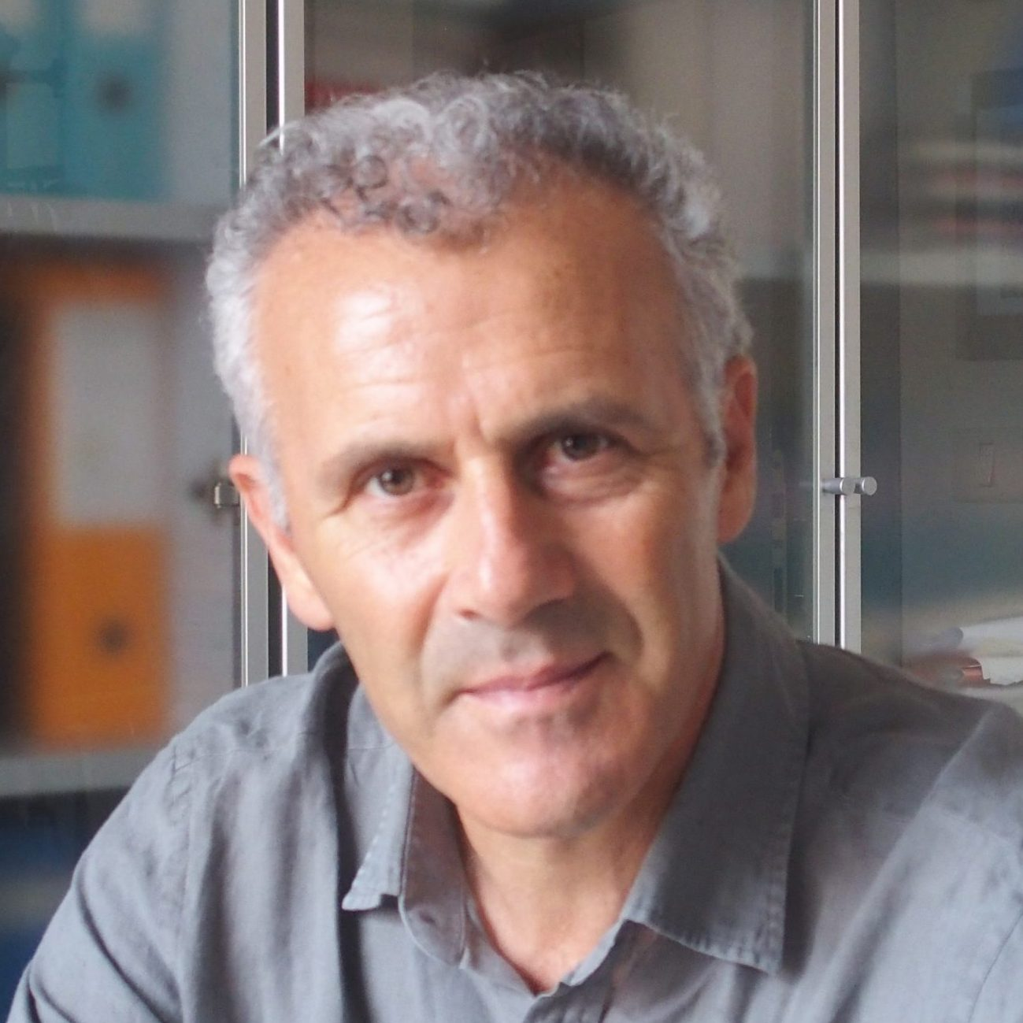
Team
foto
Titolo rappresentativo del brevetto:
MEMBRO1
Nome Cognome: Alessio Testa
Descrizione: Direttore dell'azienda, responsabile della raccolta dati sul campo e della caratterizzazione delle faglie. Ricercatore post-dottorato in Geologia dei Terremoti e pericolosità da fagliazione in superficie, afferente al Dipartimento di Ingegneria e Geologia, Università "G. D'Annunzio" di Chieti-Pescara, Chieti.
E-mail: alessio.testa@unich.it
MEMBRO 2
Nome Cognome: Paolo Boncio
Descrizione: Professore associato di Geologia del Terremoto presso l'Università "G. D'Annunzio" di Chieti (Italia). Responsabile della raccolta dati sul campo, caratterizzazione delle faglie attive e sismogeniche e analisi della pericolosità da fagliazione in superficie.
E-mail: paolo.boncio@unich.it

Slide 12
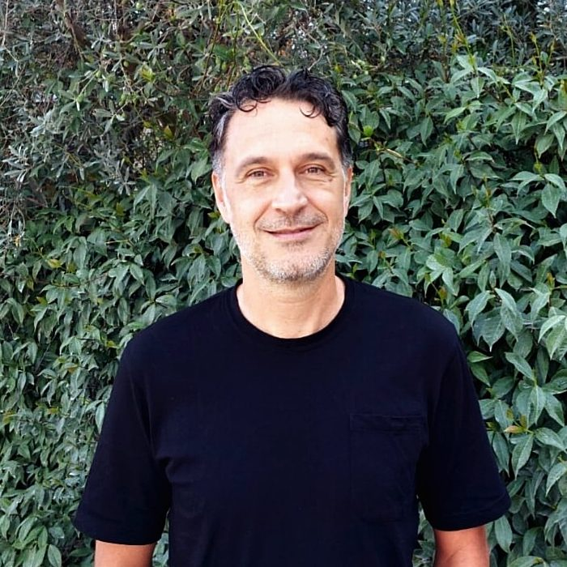
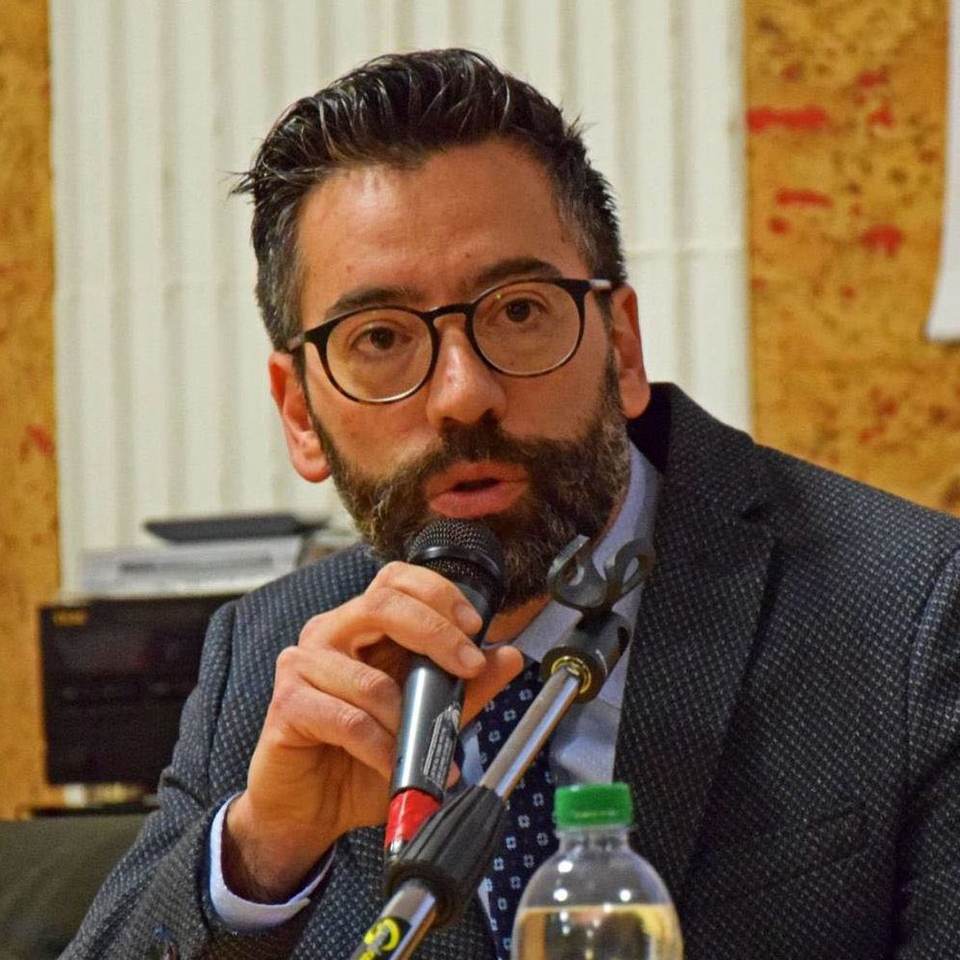
Team
foto
Titolo rappresentativo del brevetto:
MEMBRO 3
Nome Cognome: Bruno Pace
Descrizione: Responsabile della modellazione della Pericolosità sismica da scuotimento e da fagliazione in superficie. Professore di sismologia e pericolosità e rischio sismico presso l’Università “G. D’Annunzio” di Chieti.
E-mail: bruno.pace@unich.it
MEMBRO 4
Nome Cognome: Francesco Visini
Descrizione: Responsabile della modellazione della Pericolosità sismica da scuotimento e da fagliazione in superficie. Ricercatore presso l'Istituto Nazionale di Geofisica e Vulcanologia (INGV).
E-mail: francesco.visini@ingv.it

Slide 13
GRAZIE

